Slide 1
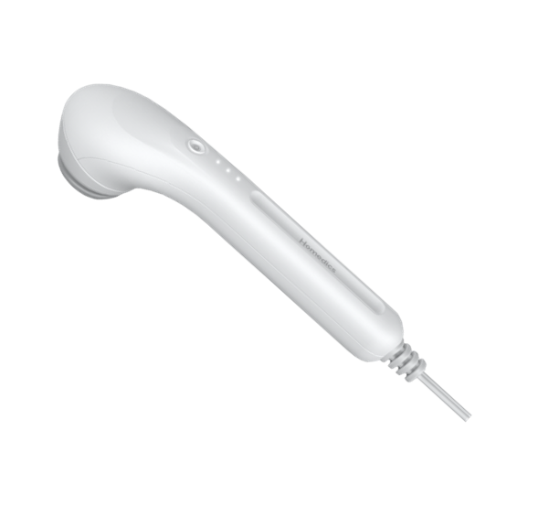
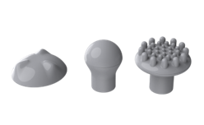

HHP-233J
Masajeador personal para todo el cuerpo​
Características del producto
Masaje vibratorio
Diseño ligero
3 intensidades
Cable extralargo de 8 pies
Calma la tensión
Mango de largo alcance
Descripción del producto
Un masaje vibratorio relajante y versátil para uso en todo el cuerpo.
Calma tu tensión con cualquiera de los 3 cabezales intercambiables. Este masajeador es liviano y hace el trabajo..
Model | HHP-231J | MSRP/MAP | $39.99/
UPC Code | 0-31262-11108-1 | Warranty | 2-Year
Product Dims | 11.1” L x 3.31” W x 2.83” H est. | Product Weight | 0.66 lbs. est.
Package Dims | 4.76” L x 3.86” W x 14.49” H est. | Package Weight | 1.17 lbs. est.
Case Dims | 10.24” L x 8.43” W x 15.83” H est. | Case Weight | 6.34 lbs. est.
Cube Dims | 0.7908 ft³ | Case Pack | 4

